Slide 1

Презентация к отчету по преддипломной практике
Исполнитель: Гуща А.В.
Руководитель: Асенчик О.Д.

Slide 2



Место практики
EPAM Systems – крупнейший поставщик услуг в области разработки проектного (заказного) программного обеспечения и решений в Центральной и Восточной Европе. Созданная в 1993 году, сегодня компания имеет представительства в 17 странах мира, более 13 000 высококвалифицированных специалистов в штате, и продолжает активно расти. Реализовав тысячи сложных и масштабных решений для заказчиков по всему миру, EPAM Systems неизменно остается признанным лидером в таких областях, как:
разработка, тестирование, сопровождение и поддержка заказного программного обеспечения и бизнес-приложений;
интеграция приложений на базе продуктов SAP, Oracle, IBM, Microsoft;
миграция приложений на новую интеграционную платформу;
создание выделенных центров разработки (центров компетенции), центров тестирования и контроля качества программного обеспечения

Slide 3
Задание
изучение требований, предъявляемых к безопасной и комфортной работе инженеров-программистов;
знакомство со спецификой этапов жизненного цикла программного продукта;
изучение принципов работы программ для имитации речевого поведения человека при общении с одним или многими собеседниками;
изучение языка разметки искусственного интеллекта AIML с целью анализа его возможностей для построения интеллектуального чат-бота;
изучение существующих фреймворков (API) для построения чат-ботов на базе распространенных текстовых менеджеров (Telegram, Facebook, Skype и др);
проектирование структуры программного комплекса и базы данных для хранения информации в соответствии с темой дипломной работы;
разработка программного модуля для запроса информации из базы данных заданной предметной области на основе текстового пользовательского запроса;
формирование информационной базы для выполнения дипломной работы и тестирования предполагаемых к созданию программных продуктов;
создание прототипа программного продукта в соответствии с темой дипломной работы.

Slide 4
Аналоги

Slide 5
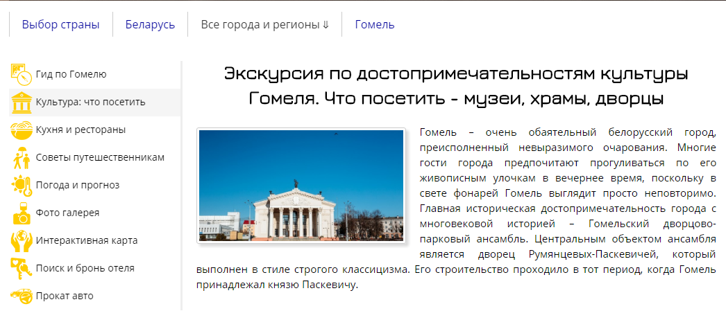
orangesmile.com/destinations/gomel

Slide 6
orangesmile.com
VS
чат-бот
+
Визуальный интерфейс
Не требует дополнительной установки приложения
Большое количество информации
-
Сложнее реализация и поддержка
Сложнее расширение
Поиск информации возложен на пользователя

Slide 7
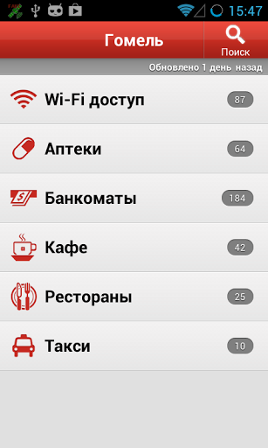
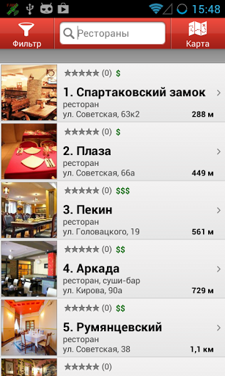
Приложение
«Гомель — городской гид»

Slide 8
Приложение «Гомель — городской гид»
VS
чат-бот
+
Визуальный интерфейс
-
Требует отдельной установки приложения и обновлений
Сложнее расширение
Поиск информации возложен на пользователя

Slide 9
Чат-бот
+
Пользователь избавлен от поиска
Не требует установки отдельного приложения и обновлений
Легко расширяем
-
Не богатый интерфейс

Slide 10
Алгоритм решения задачи

Slide 11
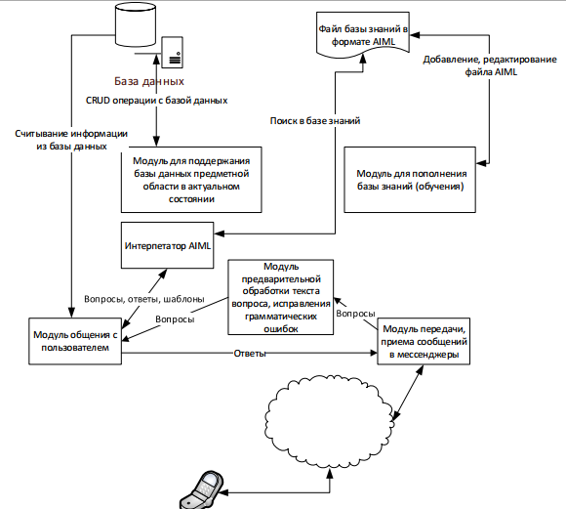

Slide 12
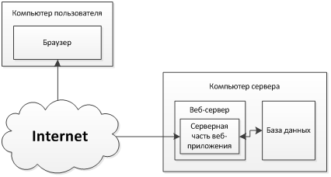
Клиент-Сервер

Slide 13
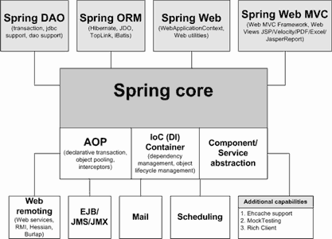

Slide 14
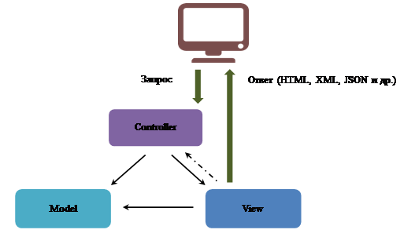
MVC

Slide 15
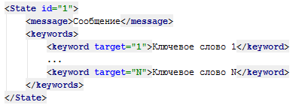
AIML
<category>
<pattern>
Какое ваше имя
</pattern>
<template>
Моё имя – Олег
</template>
</category>

Slide 16
Разработка приложения

Slide 17








Использованные технологии

Slide 18
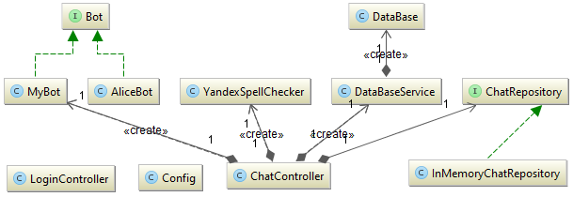

Slide 19
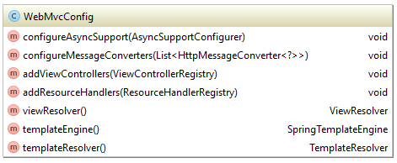
Конфигурация

Slide 20
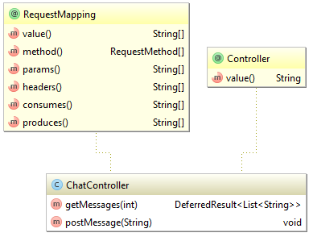
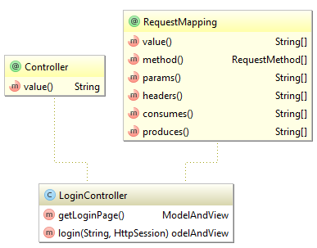
Сервлеты

Slide 21
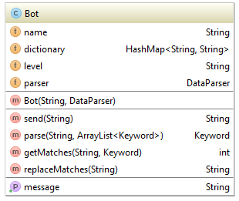
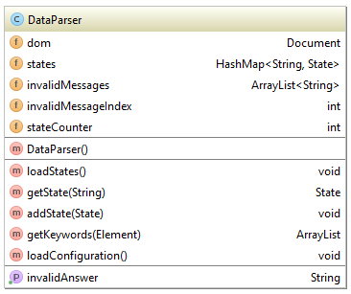
Логика бота

Slide 22
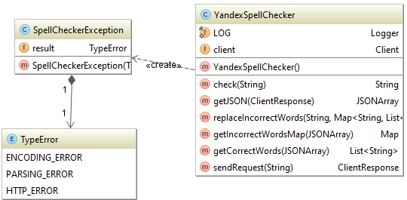
Проверка правописания

Slide 23
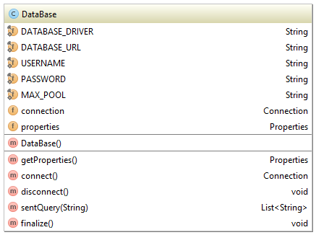
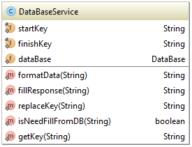
Наполнение данными

Slide 24
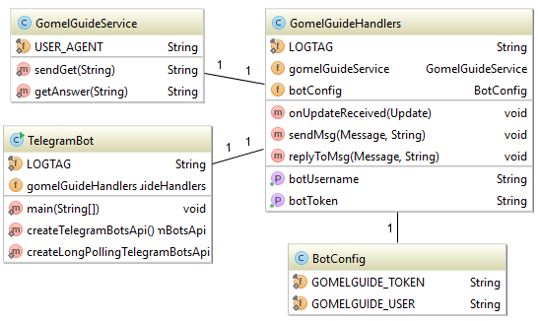
Интеграция c Телеграм

Slide 25
Демонстрация приложения

Slide 26
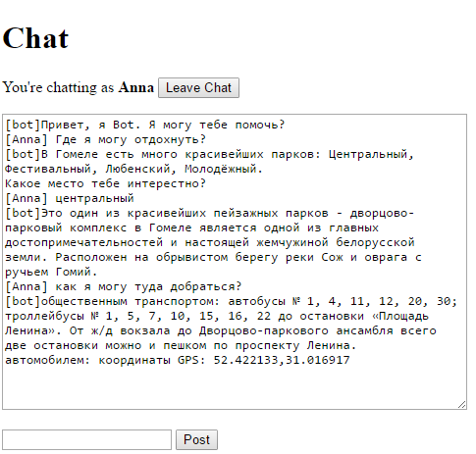
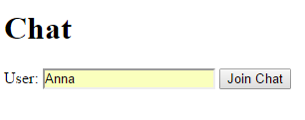

Slide 27
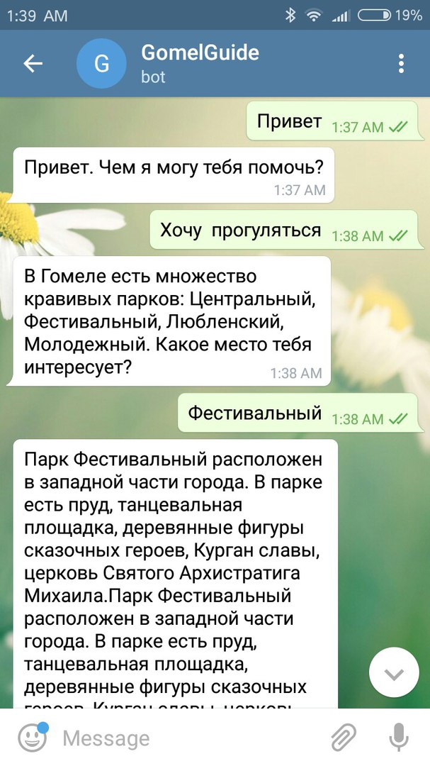
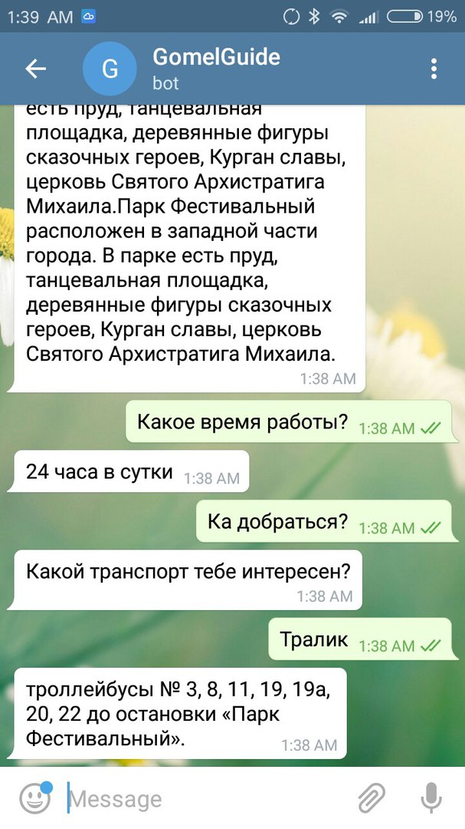

Slide 28
Спасибо за внимание!

